Slide 1
逃城和大祭司之死
City of Refuge & Death of the High Priest
金京來博士 Kyungrae Kim, Ph.D.

Slide 2
耶穌來不是要廢掉律法和先知、乃是要成全
Matthew 5:17-20. 17 莫想我來要廢掉律法和先知．
我來不是要廢掉、乃是要成全。18 我實在告訴你們、就是
到天地都廢去了、律法的一點一畫也不能廢去、都要成全。
19 所以無論何人廢掉這誡命中最小的一條、又教訓人這樣作、他在天國要稱為最小的．但無論何人遵行這誡命、又教訓人遵行、他在天國要稱為大的。
^{NKJ} 17 "Do not think that I came to destroy the Law or the Prophets. I did not come to destroy but to fulfill. 18 "For assuredly, I say to you, till heaven and earth pass away, one jot or one tittle will by no means pass from the law till all is fulfilled. 19 "Whoever therefore breaks one of the least of these commandments, and teaches men so, shall be called least in the kingdom of heaven; but whoever does and teaches them, he shall be called great in the kingdom of heaven.

Slide 3
‘律法和先知’(聖經)和耶穌的關係
John 5:39. 你們查考聖經.因你們以為內中有永生;
給我作見證的就是這經。
^{NKJ} You search the Scriptures (τὰς γραφάς), for in them you think you have eternal life; and these are they which testify of Me.
-Shadow & Substance 陰影 與 實體
-Prophecy & Fulfillment 預言 與 實現(應驗)
-Type (Symbol) & Antitype 預表(象徵) 與 真相
*We do not receive eternal life through the knowledge of the Bible, but only through Jesus Christ as witnessed by the Bible. (我們不會通過聖經的知識而獲得永生，而只能藉著聖經所見證的耶穌基督而獲得永生)

Slide 4
聖殿與耶穌， 聖殿與聖徒
1.聖殿與耶穌
John 2:19-21. 19 耶穌回答說、你們拆毀這殿、我三日內要
再建立起來。 20 猶太人便說、這殿是四十六年纔造成的、你三日內就再建立起來麼。21 但耶穌這話、是以他的身體為殿。
^{NIV} Jesus answered them, “Destroy this temple, and I will raise it again in three days.” They replied, "It has taken forty-six years to build this temple, and you are going to raise it in three days?" But the temple he had spoken of was his body.
2.聖殿與聖徒
1 Corinthians 3:16. 豈不知你們是神的殿、神的靈住在你們裡頭麼。
^{NKJ} Do you not know that you are the temple of God and that the Spirit of God dwells in you? (also in 1 Corinthians 6:19)

Slide 5
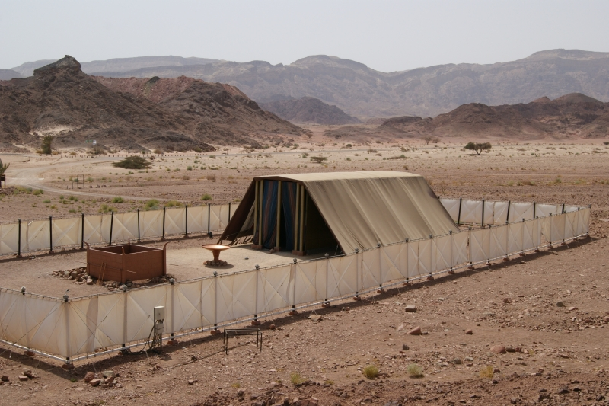
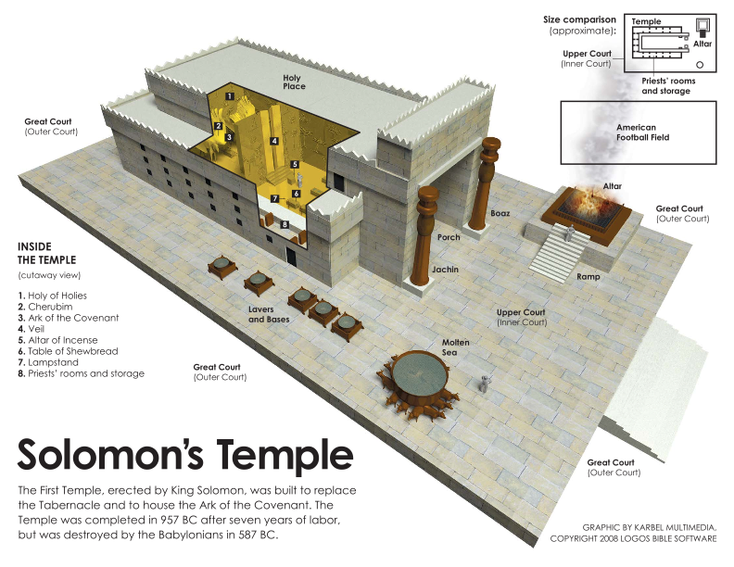
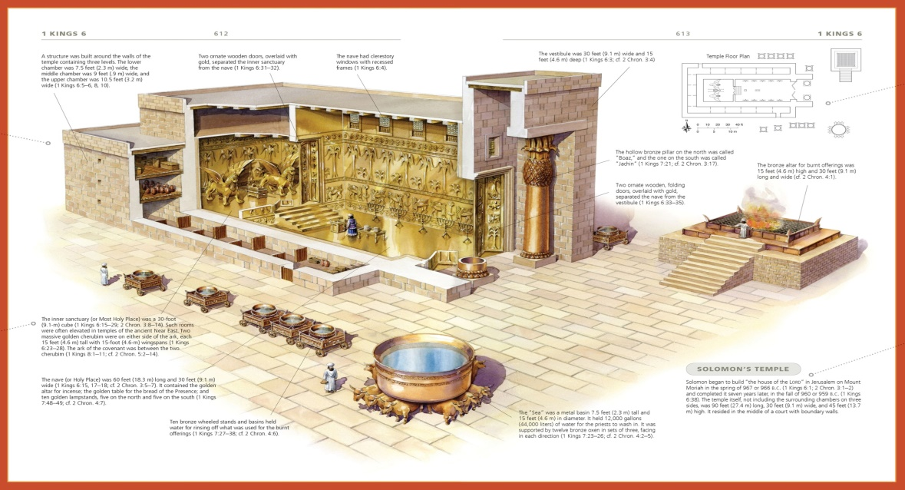
會幕的模型
Model of the Tabernacle
in Timna Valley Park, Israel
所羅門的聖殿
Notes:
Exodus 40:2 "Set up the tabernacle, the Tent of Meeting, on the first day of the first month.
Exodus 40:17 So the tabernacle was set up on the first day of the first month in the second year.

Slide 6
麥基洗德與耶穌 Melchizedek & Jesus
-希伯來書 7:17. 因為有給他作見證的說、
你是照著麥基洗德的等次永遠為祭司.
*引用舊約 (詩篇 110:4 耶和華起了誓,決不後悔,說、你是照著麥基洗德的等次、永遠為祭司).
-希伯來書 7:1-2. 1 這麥基洗德,就是撒冷王,又是至高神的祭司,本是長遠為祭司的.他當亞伯拉罕殺敗諸王回來的時候,就迎接他,給他祝福。2 亞伯拉罕也將自己所得來的,取十分之一給他.他頭一個名翻出來,就是仁義王,他又名撒冷王,就是平安王的意思. (from 創世記 14:17-20)
*In the OT, Melchizedek occurs only in Genesis 14:17-24; Psalm 110. And he is mentioned and extensively explained in the Book of Hebrews (7:1-28 / Christ a priest after the order of Melchizedek).

Slide 7
神與挪亞的約 Covenant with Noah (Gen. 8:20-9:17)
-Genesis 9:3 ^{NIV} Evrything that lives and moves about will be
food for you. Just as I gave you the green plants, I now give you everything.
凡活著的動物,都可以作你們的食物,這一切我都賜給你們如同菜蔬一樣.
-Genesis 9:4 אַךְ־בָּשָׂ֕ר בְּנַפְשׁ֥וֹ דָמ֖וֹ לֹ֥א תֹאכֵֽלוּ׃
^{ESV} But you shall not eat flesh with its life, that is, its blood.
惟獨肉帶著血、那就是他的生命、你們不可喫。(נֶפֶשׁ 性命)
*Imbibing blood is forbidden. Cf. Leviticus 7:27; 17:10, 14.
-Leviticus 17:14 論到一切活物的生命,就在血中,所以我對以色列人說,無論甚麼活物的血,你們都不可喫,因為一切活物的血,就是他的生命.凡喫了血的,必被剪除.
-Genesis 9:6 凡流人血的、他的血也必被人所流、因為神造人,是照自己的形像造的. / ‎שֹׁפֵךְ֙ דַּ֣ם הָֽאָדָ֔ם בָּֽאָדָ֖ם דָּמ֣וֹ יִשָּׁפֵ֑ךְ כִּ֚י בְּצֶ֣לֶם אֱלֹהִ֔ים עָשָׂ֖ה אֶת־הָאָדָֽם׃ *Homicide is expressed as an act of ‘blood-shedding’ in the Bible.

Slide 8
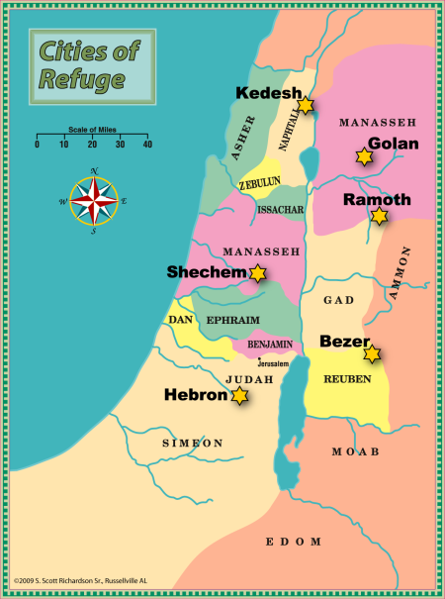
古代以色列的 ‘逃城’條例 City of Refuge
*參考經文 References
-Exodus 出埃及記 21:12-14
-Numbers 民書記 35:1-34
-Deuteronomy 申命記 4:41-43
-Deuteronomy申命記 19:1-13
-Joshua 約書亞記 20:1-9
*The Hebrew מִקְלָט (miqlat) (refuge)
-在舊約出現20次 (11 x in Numbers 35; 7 x in Joshua 20-21, and in 1 Chronicles 6:57[42], 67[52]), always as ‘(the city of) refuge’.
-民書記 35:1-8. The cities of refuge were given to the Levites (Hebron to the descendants of Aaron).

Slide 9
‘逃城’條例 City of Refuge / 民書記 35:9-34
-Numbers 35:9-15.
¹¹ 就要分出幾座城、為你們作逃城、使誤殺人的可以
逃到那裡。 ¹² 這些城、可以作逃避報仇人的城、使誤殺人的不至於死、等他站在會眾面前聽審判 ……. ¹⁵ 這六座城要給以色列人、和他們中間的外人、並寄居的、作為逃城、使誤殺人的都可以逃到那裡。
*逃城的目的: 保護無意殺人者
-Numbers 35:16-21.
¹⁶ 倘若人用鐵器打人、以致打死、他就是故殺人的、故殺人的必被治死。……. ¹⁹ 報血仇的、必親自殺那故殺人的、一遇見就殺他…….
*故殺人的必被治死

Slide 10
‘逃城’條例 City of Refuge / 民書記 35:9-34
-Numbers 35:22-25.
²² 倘若人沒有仇恨、忽然將人推倒、或是沒有埋伏、
把物扔在人身上, ²³ ……. 以致於死,本來與他無仇,也無意害他, ²⁴ 會眾就要照典章,在打死人的,和報血仇的中間審判。 ²⁵ 會眾要救這誤殺人的脫離報血仇人的手,也要使他歸入逃城．他要住在其中,直等到受聖膏的大祭司死了。
-Numbers 35:26-27.
²⁶ 但誤殺人的、無論甚麼時候、若出了逃城的境外． ²⁷ 報血仇的在逃城境外遇見他、將他殺了、報血仇的就沒有流血之罪．
-Numbers 35:28-29.
²⁸ 因為誤殺人的該住在逃城裡,等到大祭司死了,大祭司死了以後,誤殺人的纔可以回到他所得為業之地。 ²⁹ 這在你們一切的住處、要作你們世世代代的律例,典章。

Slide 11
‘逃城’條例 City of Refuge / 民書記 35:9-34
-Numbers 35:30-32.
³⁰ 無論誰故殺人、要憑幾個見證人的口、把那故殺人的
殺了、只是不可憑一個見證的口叫人死。 ³¹ 故殺人犯死罪的、你們不可收贖價代替他的命他必被治死。 ³² 那逃到逃城的人、你們不可為他收贖價、使他在大祭司未死以先、再來住在本地。
-Numbers 35:33-34.
³³ 這樣、你們就不污穢所住之地、因為血是污穢地的、若有在地上流人血的、非流那殺人者的血、那地就不得潔淨〔潔淨原文作贖〕。 ³⁴ 你們不可玷污所住之地、就是我住在其中之地因為我耶和華住在以色列人中間. (כפר)

Slide 12
誤殺人的(無意殺人者)
逃城
3. 大祭司之死
²⁵ 會眾要救這誤殺人的脫離報血仇人的手,也要使他歸入逃城．他要住在其中,
直等到受聖膏的大祭司死了。
²⁸ 因為誤殺人的該住在逃城裡,等到大祭司死了,大祭司死了以後,誤殺人的纔可以回到他所得為業之地。
³² 那逃到逃城的人,你們不可為他收贖價,使他在大祭司未死以先,再來住在本地。
4. 不可收贖價
³¹ 故殺人犯死罪的、你們不可收贖價代替他的命他必被治死。 ³² 那逃到逃城的人、你們不可為他收贖價、使他在大祭司未死以先、再來住在本地。 ³³ 這樣、你們就不污穢所住之地、因為血是污穢地的、若有在地上流人血的、非流那殺人者的血、那地就不得潔淨〔潔淨原文作贖〕。

Slide 13
民數記 6:24-26
願耶和華賜福給你,保護你.
願耶和華使他的臉光照你,賜恩給你.
願耶和華向你仰臉,賜你平安.
‎ יְבָרֶכְךָ יְהוָה וְיִשְׁמְרֶךָ׃ Numbers 6:24-26
יָאֵר יְהוָה פָּנָיו אֵלֶיךָ וִיחֻנֶּךָּ׃
‎יִשָּׂא יְהוָה פָּנָיו אֵלֶיךָ וְיָשֵׂם לְךָ שָׁלוֹם׃

